Slide 1
CAOBA: Centro de Excelencia y Apropiación en Big Data y Analítica
Diciembre de 2020

Slide 2
Agenda
Aplicación
Eventos NoCovid
Objetivos
Estado actual de los eventos
Indicador de impacto
Pasos a seguir

Slide 3
Equipo Uniandes
Profesores
Oscar Bernal, José Tiberio Hernández, Nubia Velasco, María del Pilar Villamil
Ingenieros
David Barrera, Juan Pablo González, Camilo Sánchez, Andrés Segura

Slide 4
Objetivos
Evaluar el impacto de la COVID-19 en otras atenciones de salud para hacer recomendaciones de política que permitan tomar decisiones buscando atender los casos que se están represando por la crisis actual
Identificar eventos a analizar que son de interés para el INS.
Definir un escenario analítico que represente la necesidad y la propuesta de modelos analíticos tanto descriptivos como predictivos para el análisis de los eventos seleccionados.
Seleccionar las fuentes de datos apropiadas para poder caracterizar y modelar los eventos seleccionados.
Proponer e implementar modelos descriptivos y de pronóstico que permitan identificar la brecha que existe entre los casos reportados hasta el momento y los casos que pueden estar ocultos.
Validar la utilidad de estos modelos analíticos en los procesos de toma de decisiones de interés, relacionados con los eventos de análisis

Slide 5
Estado actual
Fuente | Evento | Descriptiva | Pronóstico (Sin COVID y con COVID) | Cálculo indicador de impacto
SIVIGILA | 1. Tuberculosis | OK | OK | OK
 | 2. Intento de suicidio | OK | OK
 | 3. EDA | OK | OK
 | 4. Mortalidad Infantil | OK | OK
DANE | 5. Mortalidad infantil | x | x
 | 6. Exceso de mortalidad | OK | x
SISPRO | 7. Diabetes - Hospitalización | OK | OK

Slide 6
Exceso de mortalidad - descriptiva

Slide 7
Exceso de mortalidad - descriptiva

Slide 8
Exceso de mortalidad - descriptiva

Slide 9
Exceso de mortalidad - descriptiva

Slide 10
Exceso de mortalidad - descriptiva

Slide 11
Indicador de impacto indirecto de la pandemia
Definición
Impacto enero – marzo 2020
Diferencia entre lo observado y lo proyectado tomando como referencia la señal de rastreo. (casos y %)
Propuesta: Impacto acumulado
Diferencia entre el total de casos del año anterior y lo transcurrido del año vigente.
Diferencia entre el total de casos pronosticado para el año y lo acumulado del año vigente.
2. Ejemplo a nivel de Tuberculosis
Notes:
Impacto abril 2020 – a la fecha (Análisis válido para el año 2020)
Idea para validar: Diferencia entre los pronósticos ConCovid y SinCovid (lo esperado en número de casos sin la presencia de COVID) (acumulado por año)

Slide 12
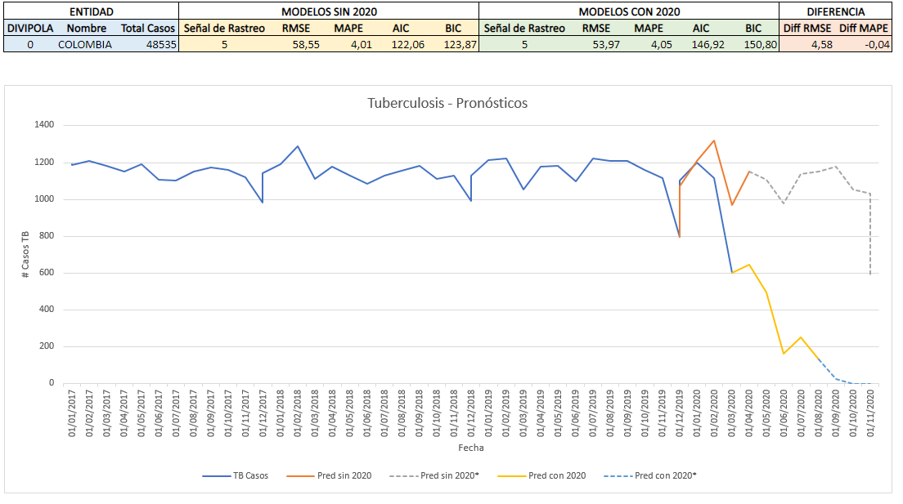
Ejemplo del indicador de impacto

Slide 13
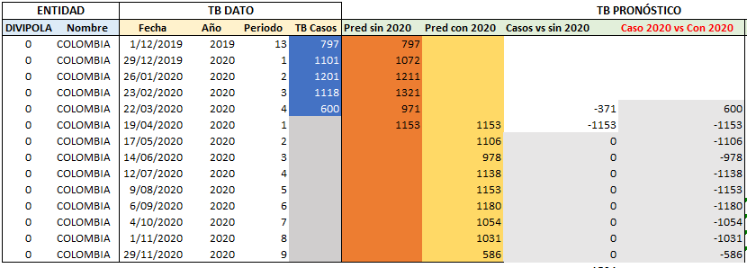
Ejemplo del indicador de impacto de la pandemia

Slide 14
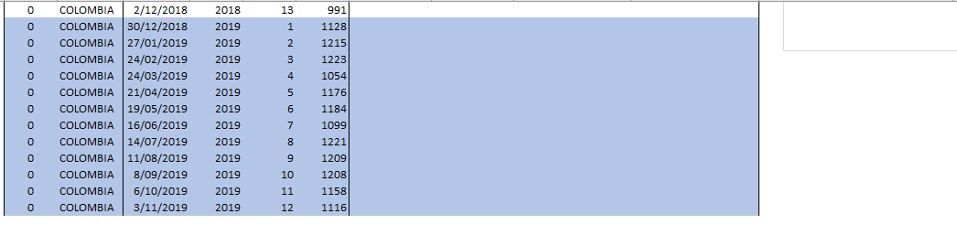
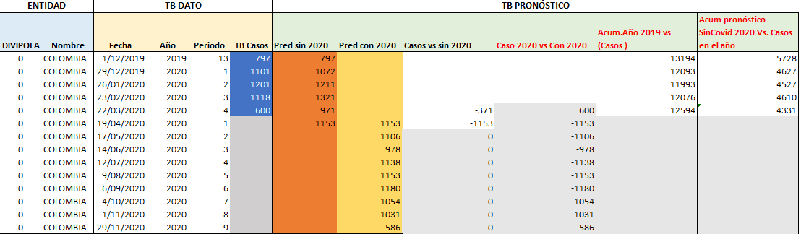
Impacto acumulado de la pandemia

Slide 15
Pasos a seguir
Completar la ejecución de pronósticos (eventos pendientes)
Terminar el análisis de los resultados a nivel descriptivo y de pronóstico (fichas de análisis)
Estimar el indicador de impacto para los eventos seleccionados
Terminar el documento a entregar
Ajustes a la visualización
Comentarios del INS - Definiciones técnicas, por ejemplo indicar casos de tuberculosis cual es el significado y en proceso hablar del tema de la forma como se esperan los datos y dejar de forma explícita el hecho de que se hace de forma manual.
Gráficas con fechas evitar utilizar números y dejar fechas de forma explícita.
Indicador de impacto revisar el documento que nos van a transmitir para ver qué elementos tomar de ahí para incorporar en la definición
Nombre en la visualización: Efectos indirectos,
¿Cómo trabajamos para ajustar detalles de la visualización?

